Slide 1
МУНИЦИПАЛЬНОЕ БЮДЖЕТНОЕ ОБЩЕОБРАЗОВАТЕЛЬНОЕ УЧРЕЖДЕНИЕ СРЕДНЯЯ ОБЩЕОБРАЗОВАТЕЛЬНАЯ ШКОЛА № 30 МУНИЦИПАЛЬНОГО ОБРАЗОВАНИЯ ГОРОД НОВОРОССИЙСК

Slide 2
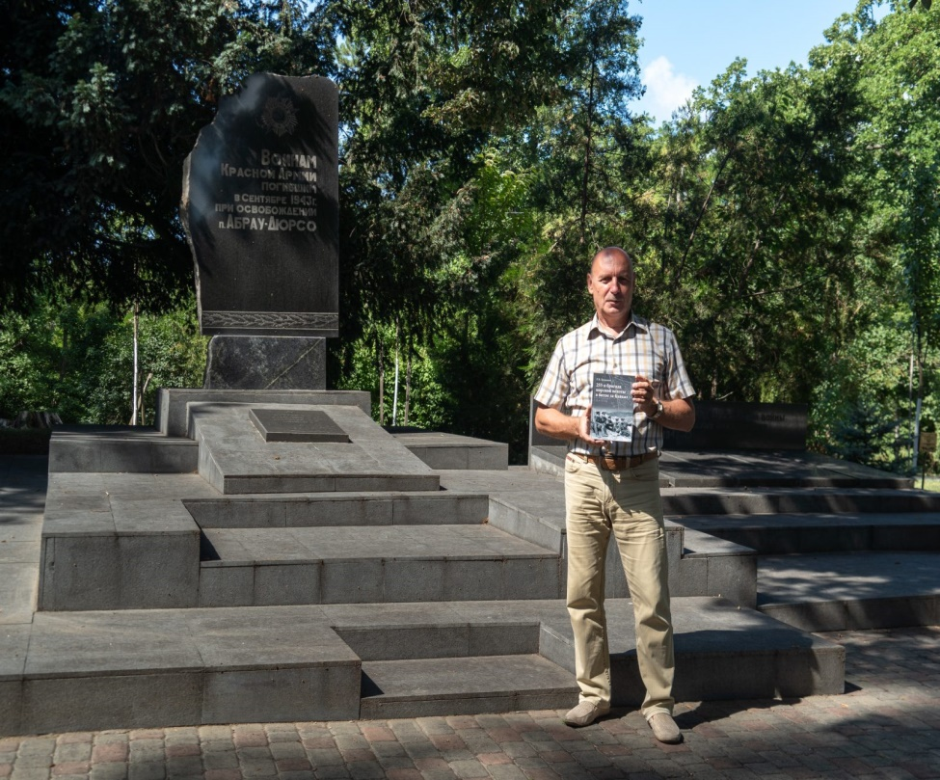
Талдыкин Роман Валерьевич
оживляющий историю
Учитель истории школы № 30 и краевед Роман Талдыкин представил свету свою новую книгу о подвигах солдат и офицеров 255‑й бригады морской пехоты, вставших стеной за Новороссийск
Краевед из Абрау-Дюрсо много лет буквально по крупицам собирал из архивных документов и воспоминаний ветеранов сведения о боях за Новороссийск и их участниках.
Это посвящение живым и павшим воинам знаменитой в нашем городе-герое 255‑й бригады морской пехоты стало заключительной, четвертой, книгой Романа Валерьевича о событиях Великой Отечественной войны.

Slide 3
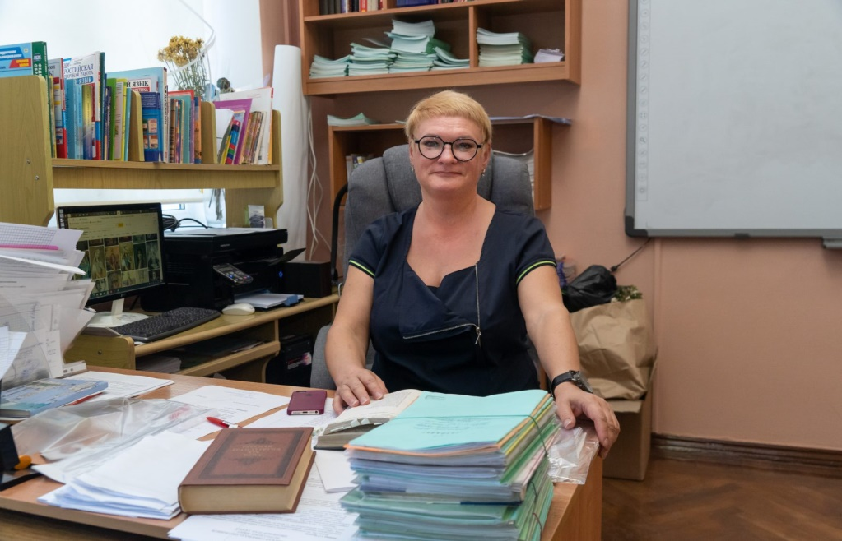
Гайдакова Елизавета Павловна
«Детям без идеи нельзя!»
«Отличный учитель и замечательный человек» — именно так отзываются о Елизавете Павловне Гайдаковой ее ученики. Они готовы с ней не только учить русский язык и литературу, но и проводить свободное время во благо родного села.
В школе № 30 Елизавета Павловна работает шестой год, переехав с Дальнего Востока. Первые полгода были непростыми, особенно с семиклассниками. У ребят часто менялись педагоги, так что они устроили своеобразную проверку: выдержит ли? Благодаря педагогическому таланту и многолетнему опыту Елизавета Павловна ее прошла.
На всю жизнь
То, что она будет учителем, Лиза решила, еще будучи ребенком.
— Сколько себя помню, я только три месяца думала о других профессиях. Один — хотела стать врачом и два — журналистом, даже писала ­какие-то заметки в газету, когда училась в пятом классе.
Именно учеба в пятом и шестом классах окончательно убедила Лизу, что лучшая профессия в мире — учитель.

Slide 4
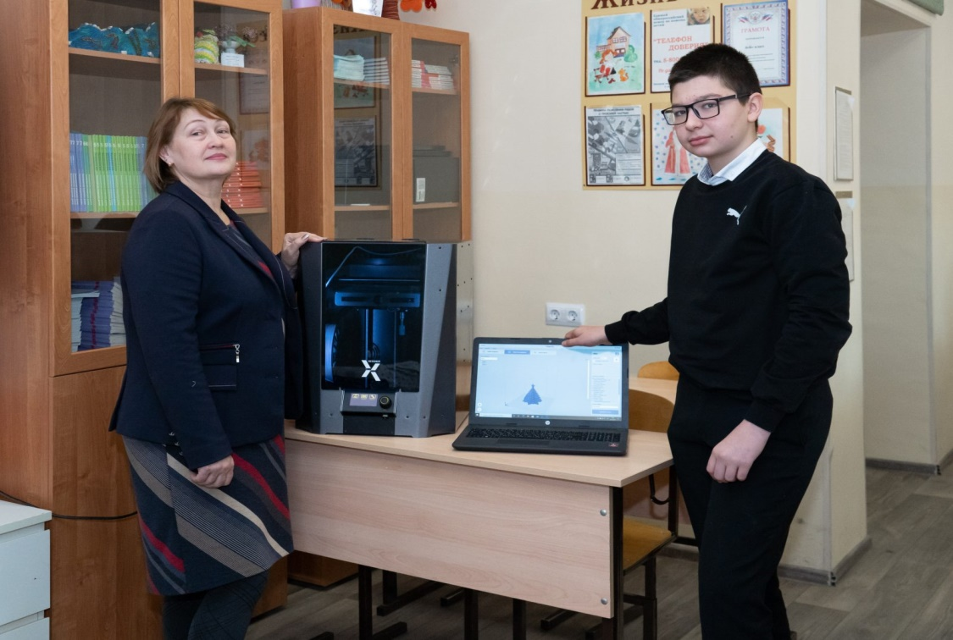
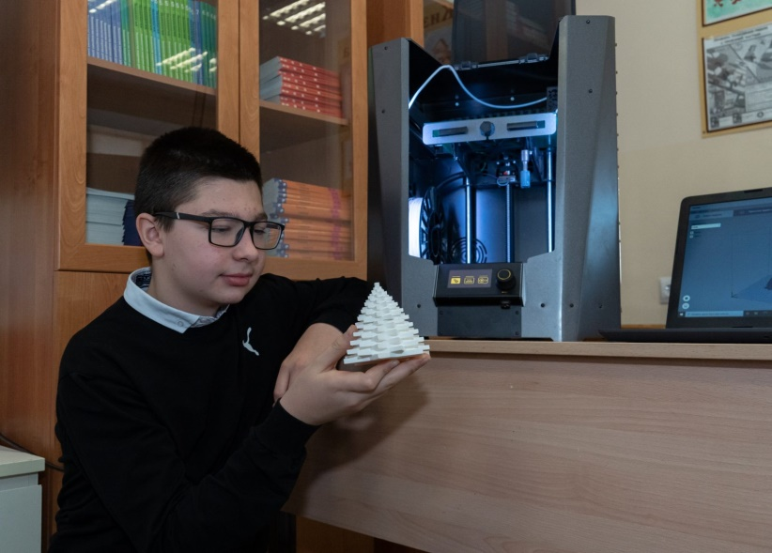
Некрасова Ирина Владимировна
руководитель
Точки Роста,
учитель технологии
— Кирилл написал компьютерную программу и создал игрушку — новогоднюю елочку. Печатали мы ее на 3D-принтере 27 часов. Теперь думаем, как можно усовершенствовать изделие, — рассказывает об успехах своего ученика Ирина Некрасова. — Кроме того, он участник ежегодного конкурса «Инициативное бюджетирование».

